Slide 1

Thực trạng nhiễm covid 19, phân tầng trong theo dõi, điều trị và phòng chống lây nhiễm.

Slide 2
NỘI DUNG
Thông tin dịch tễ.
Triệu chứng lâm sàng, phân tầng theo dõi và điều trị bệnh nhân nhiễm covid 19.
Phòng chống lây nhiễm tại bệnh viện và các doanh nghiệp.

Slide 3
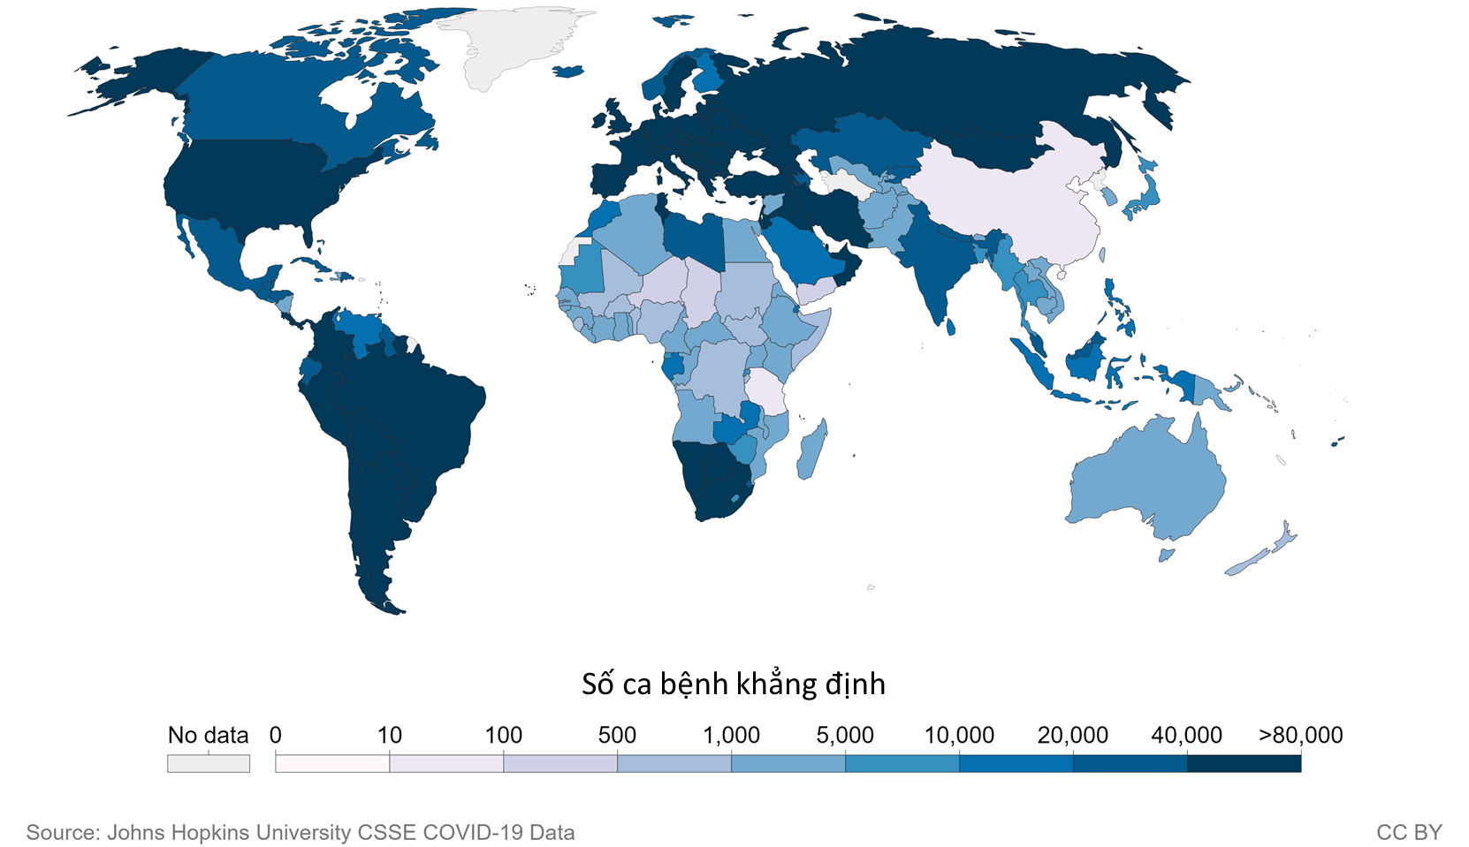
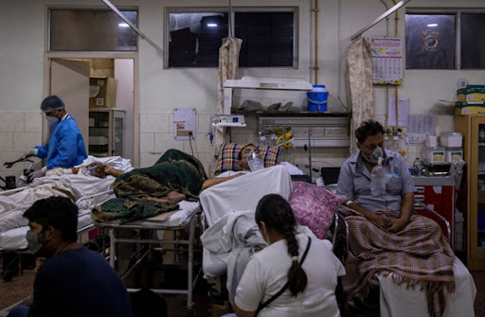
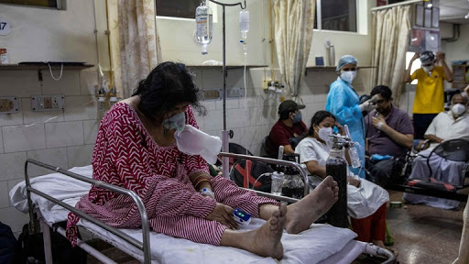
Bối cảnh đại dịch
Số lượng người nhiễm SARS-CoV-2 tăng cao
Hệ thống y tế quá tải

Slide 4
ĐÁNH GIÁ CỦA WHO
Covid 19 lây lan mạnh tại Vũ Hán sau đó lan tràn đi các nơi trên toàn thế giới.
Bệnh lây qua đường hô hấp (tiếp xúc gần) .
Viêm đường hô hấp cấp do nCoV là một bệnh có nguy cơ lây lan mạnh đặc biệt xuất hiện nhiều biễn chủng mới , nguy cơ tử vong cao.
WHO công bố tình trạng y tế khẩn cấp toàn cầu.
Hiện nay đã có nhiều loại vacxin phòng bệnh.

Slide 5
Cập nhật tình hình nhiễm covid tại Việt Nam đến sáng 17/8
- Kể từ đầu dịch đến nay Việt Nam có 283.696 ca mắc COVID-19, đứng thứ 77/222 quốc gia và vùng lãnh thổ, trong khi với tỷ lệ số ca nhiễm/1 triệu dân, Việt Nam đứng thứ 171/222 quốc gia và vùng lãnh thổ.
- Số bệnh nhân nặng đang điều trị ICU: 590 ca.
- Số bệnh nhân nguy kịch đang điều trị ECMO: 22 ca.
- Tổng số trường hợp tử vong do COVID-19 tại Việt Nam tính đến 16/8 là 6.141 ca, chiếm tỷ lệ 2,2.

Slide 6
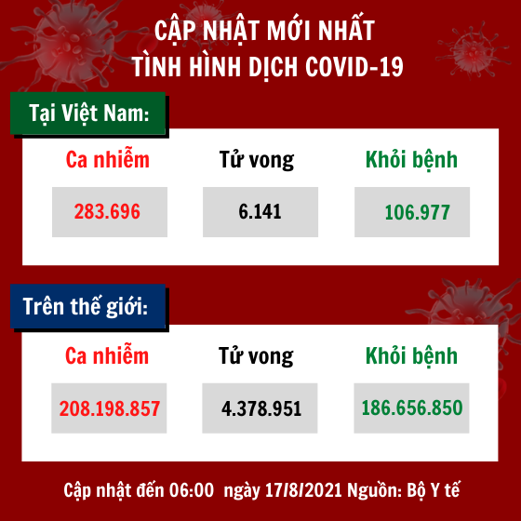

Slide 7

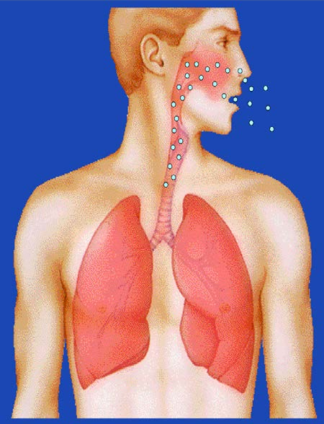
CÁC ĐƯỜNG LÂY TRUYỀN
Qua tiếp xúc gần
Qua giọt bắn
Tiếp xúc với dịch cơ thể, đờm… khi chăm sóc bệnh nhân

Slide 8
TRIỆU CHỨNG CÓ THỂ GẶP TRONG NHIỄM COVID
- Sốt (> 37,5 độ)
- Ho
- Đau họng, rát họng
- Đau đầu
- Sổ mũi, chảy mũi, ngạt mũi
- Khó thở
- Đau ngực, tức ngực
- Đau mỏi người, đau cơ
- Mất vị giác,Mất khứu giác
- Đau bụng, buồn nôn
-Tiếu chảy

Slide 9
YẾU TỐ NGUY CƠ
( Tuổi, bệnh lý nền)

Slide 10
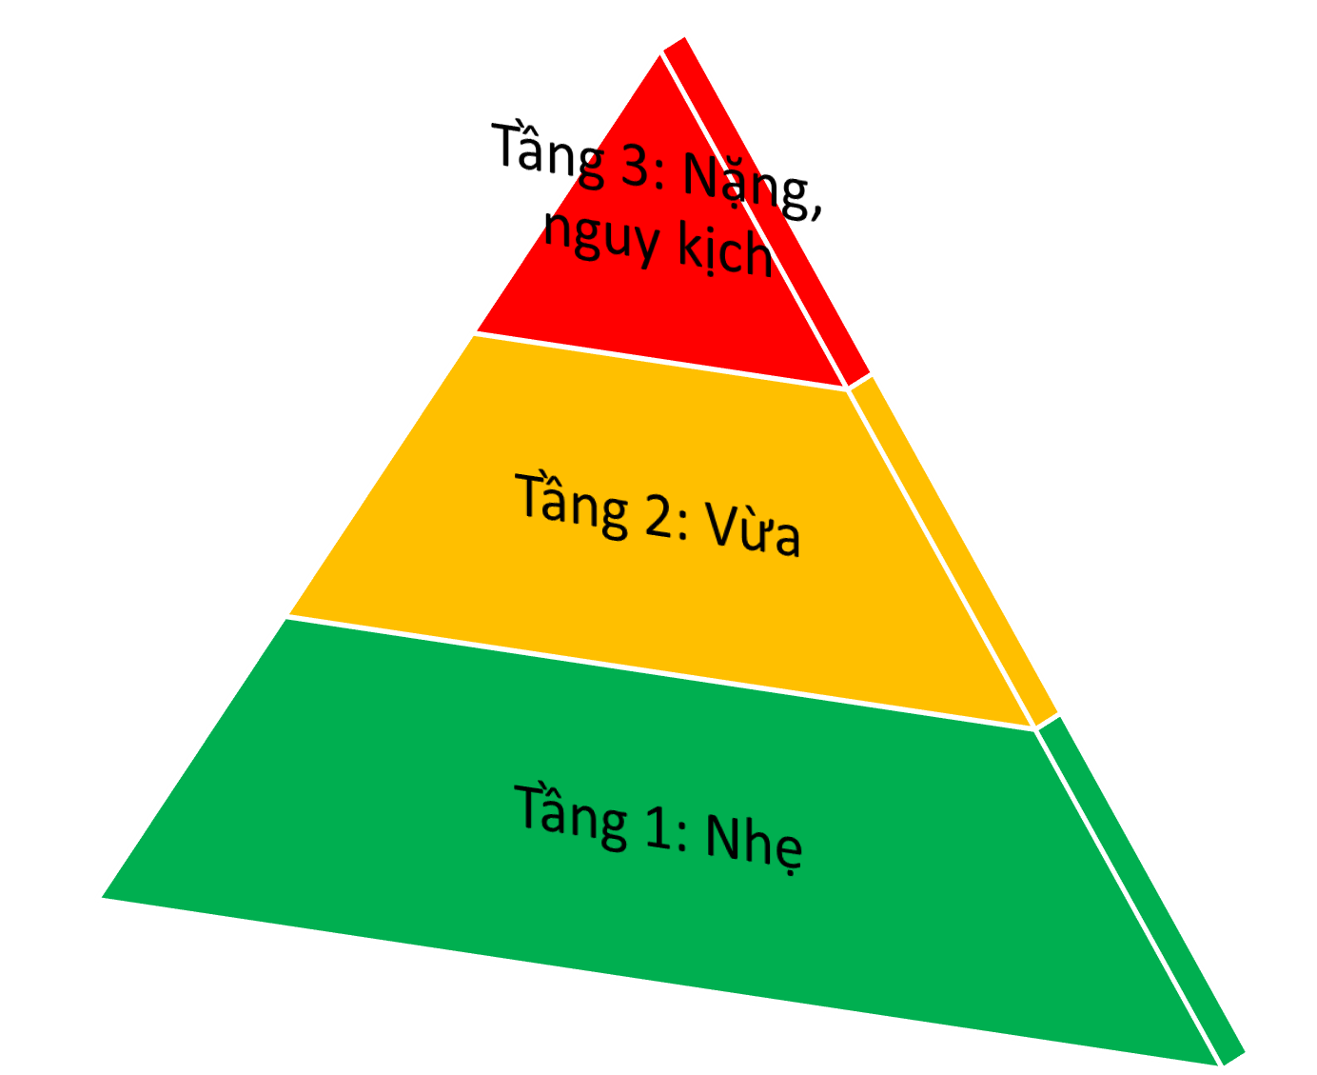
Mô hình phân tầng
Phân loại dựa trên:
  Yếu tố nguy cơ
    Tuổi
    Bệnh nền
  Tiền sử tiêm vắc xin
  Lâm sàng
    Biểu hiện lâm sàng
    Diễn biến lâm sàng

Slide 11
Phân tầng cơ sở quản lý, điều trị COVID-19
BN Nặng, nguy kịch: HSTC: Thở máy xâm nhập, không xâm nhập, ECMO, lọc máu
Tầng 3
TT
ICU
Vùng,
TƯ
TT
ICU
Vùng,
TƯ
Chuyển tuyến
Chuyển
xuống
BN mức độ vừa.
Phát hiện sớm tăng nặng → xử trí cấp cứu: thở oxy, HFNC→ chuyển tuyến
KSNK, chăm sóc
Tầng 2
BV Điều trị
COVID-19 cấp 2
BV Điều trị
COVID-19 cấp 2
Chuyển
xuống
Chuyển tuyến
Tầng 1
BN nhẹ, không triệu chứng:
Theo dõi, quản lý SK.
Phát hiện sớm tăng mức độ bệnh, xử trí cấp cứu: Thở oxy…→ Chuyển tuyến; KSNK, chăm sóc
Cơ sở thu dung, điều trị
COVID-19 cấp 1
Cơ sở thu dung, điều trị
COVID-19 cấp 1

Slide 12
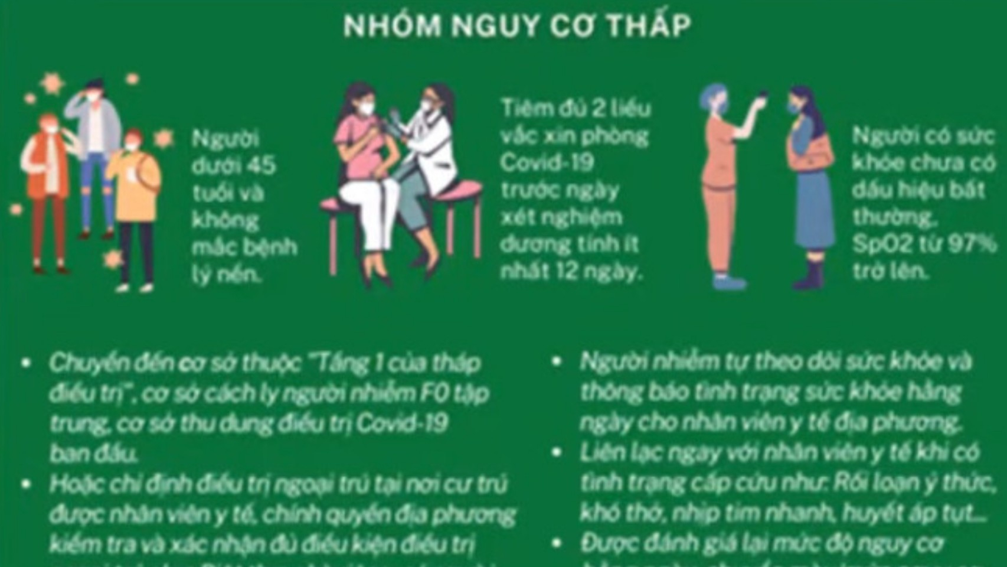

Slide 13
Nguy Cơ Trung Bình
Tuổi từ 46-64 và không mắc bệnh lý nền
Có triệu chứng như sốt, ho , đau họng, đau tức ngực
Người có Sp02 từ 93 % đến 96 %
Hướng xử trí :
- chuyển vào cơ sở thuộc (tầng 2 của tháp điều trị ), các bệnh viện dã chiến thu dung điều trị người bệnh.
- Trong thời gian chờ nhập viện, yêu cầu người nhiễm tiếp tục tự theo dõi sức khỏe
- Liên lạc ngay với nhân viên y tế khi có tình trạng cấp cứu như : Rối loạn ý thức , khó thở, nhịp tim nhanh, huyết áp tụt…
- Bệnh nhân được đánh giá nguy cơ hàng ngày và chuyển mức nguy cơ khi có dấu hiệu nặng hơn.

Slide 14
Nhóm Nguy Cơ Cao
Từ 65 tuổi trở lên , mắc bệnh lý nền
Phụ nữ có thai
trẻ em dưới 5 tuổi
Hướng sử trí :
Trỉ định nhập viên càng sớm càng tốt, chuyển đến bệnh viện thuộc (tầng 3 của tháp ) điều trị covid-19 nặng .
Hướng dẫn F0 liên lạc ngay với nhân viên y tế khi có tình trạng cấp cứu .
Đánh giá lại mức độ nguy cơ hàng ngày chuyển lên mức nguy cơ phù hợp .

Slide 15
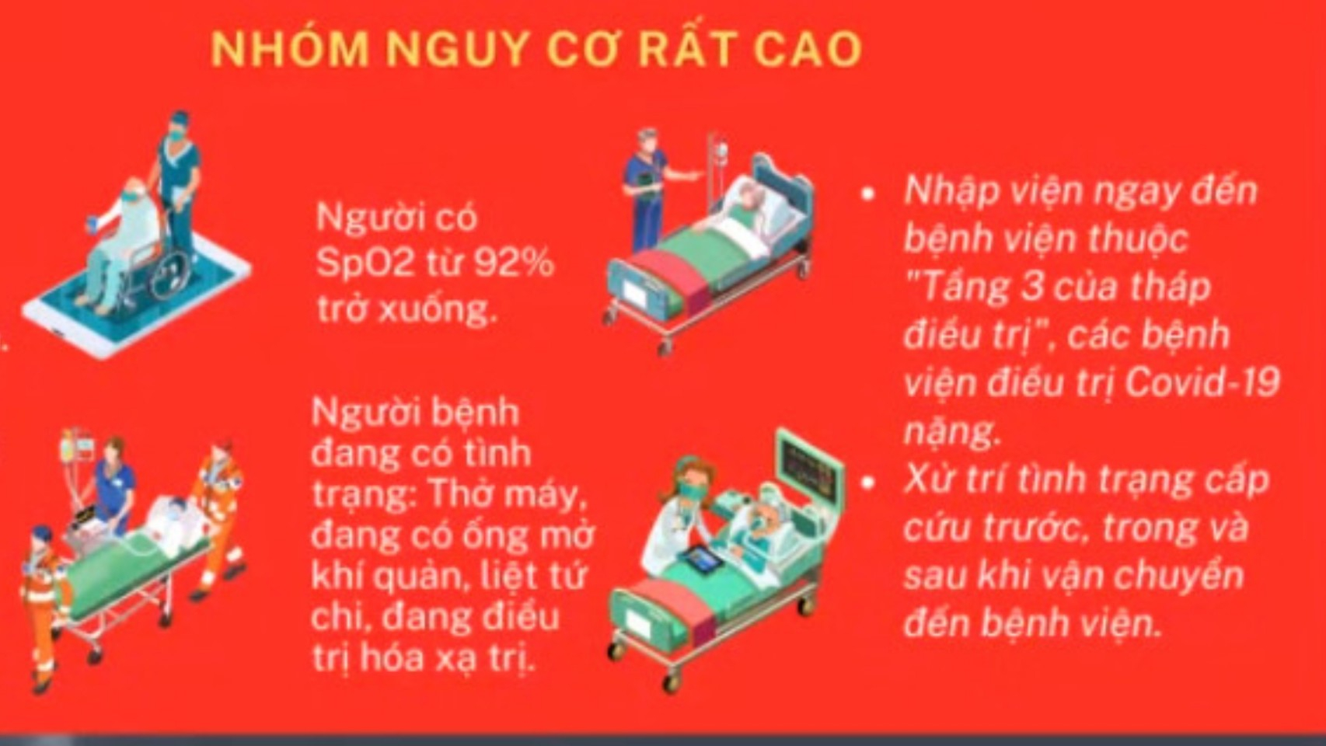

Slide 16
Các biện pháp điều trị chung khi bị nhiễm bệnh
Nghỉ ngơi tại giường, phòng bệnh cần được đảm bảo thông thoáng (mở cửa sổ, không sử dụng điều hòa), có thể sử dụng hệ thống lọc không khí hoặc các biện pháp khử trùng phòng bệnh khác như đèn cực tím (nếu có).
Vệ sinh mũi họng, có thể giữ ẩm mũi bằng nhỏ dung dịch nước muối sinh lý, súc miệng họng bằng các dung dịch vệ sinh miệng họng thông thường.
Giữ ấm
Uống đủ nước, đảm bảo cân bằng dịch, điện giải.

Slide 17
Các biện pháp điều trị chung khi bị nhiễm bệnh
Đảm bảo dinh dưỡng và nâng cao thể trạng, bổ sung vitamin và khoáng chất.
Hạ sốt nếu sốt cao, có thể dùng paracetamol liều 10-15 mg/kg/lần, không quá 60 mg/kg/ngày cho trẻ em và không quá 2 gam/ngày với người lớn.
Giảm ho bằng các thuốc giảm ho thông thường nếu cần thiết
Chú ý: Đánh giá, điều trị, tiên lượng các tình trạng bệnh lý mãn tính kèm theo (nếu có).

Slide 18
CÁC BIỆN PHÁP PHÒNG NHIỄM COVID TRONG MÙA DỊCH
Thực hiện tốt thông điệp 5k
Vệ sinh môi trường sống
Xét nghiệm định kỳ
Tiêm vacxin ngay khi có thể

Slide 19

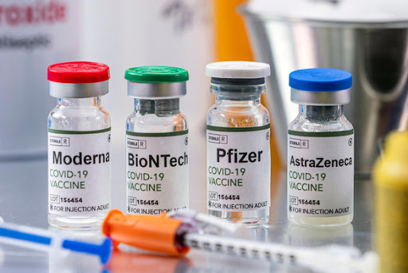

THÔNG ĐIỆP 5K

Slide 20
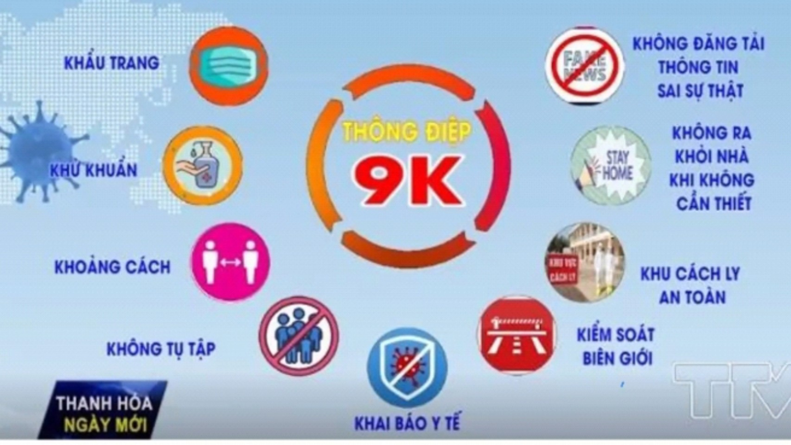

Slide 21
Các biện pháp phòng chống dịch đối với cơ quan doanh nghiệp
Thành lập Ban chỉ đạo phòng, chống dịch COVID-19 do Thủ trưởng đơn vị làm Trưởng ban,
Thành lập các Tổ an toàn COVID của đơn vị gồm thành viên là đoàn viên công đoàn, Đoàn Thanh niên
Xây dựng Kế hoạch và các phương án phòng, chống dịch COVID-19 của đơn vị
Quản lý người lao động về các thông tin gồm họ tên, năm sinh, số CMND/CCCD/hộ chiếu, địa chỉ nơi ở, địa chỉ nơi trọ, số điện thoại
Tổ chức theo dõi sức khỏe của người lao động hằng ngày

Slide 22
Các biện pháp phòng chống dịch đối với cơ quan doanh nghiệp
Tại khu vực cửa vào của đơn vị: tổ chức đo thân nhiệt, yêu cầu người lao động, khách đến làm việc
Bố trí phòng/khu vực cách ly tạm thời
Lắp đặt camera tại các khu vực công cộng có nguy cơ
Xây dựng kế hoạch xét nghiệm sàng lọc và tiêm chủng vắc xin phòng COVID-19 cho người lao động

Slide 23
Đối với cán bộ , nhân viên công ty
Không tới công sở khi đang trong thời gian cách ly tại nhà hoặc có biểu hiện sốt, ho, khó thở.
Đeo khẩu trang khi đi đến trụ sở làm việc và khi ra về.
Thường xuyên rửa tay với xà phòng hoặc dung dịch sát khuẩn tay.
Hạn chế tụ tập đông người, giữ khoảng cách tiếp xúc phù hợp ngoài trụ sở làm việc.
Không khạc, nhổ; vứt rác, khẩu trang bừa bãi; che miệng và mũi khi ho, hắt hơi.

Slide 24
Đối với cán bộ , nhân viên công ty
Kiểm tra thân nhiệt hàng ngày, thông báo kịp thời với cơ sở y tế nếu có biểu hiện sốt, ho, khó thở.
Thực hiện cài đặt và bật ứng dụng truy vết, ứng dụng khai báo y tế nếu sử dụng thiết bị di động thông minh.
Tuân thủ các biện pháp dự phòng cá nhân và các hướng dẫn phòng, chống dịch COVID-19 tại trụ sở làm việc.

Slide 25
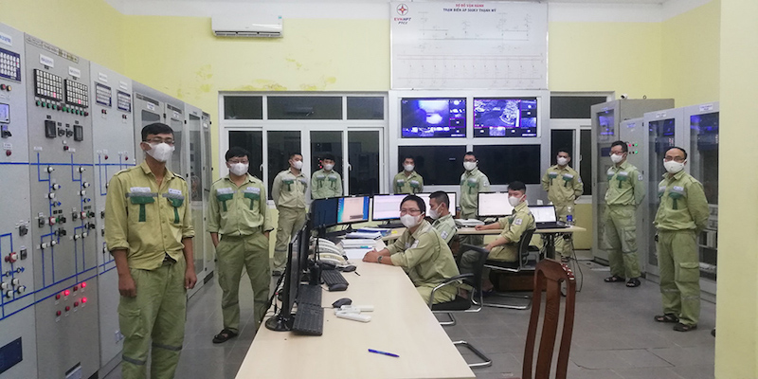
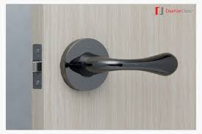
CÔNG TÁC VỆ SINH KHỬ KHUẨN MÔI TRƯỜNG
Tổ chức khử khuẩn đơn vị ít nhất 1 lần/ ngày và khi cần bằng cách lau/phun khử khuẩn (Cồn 70 độ/ Cloramin B/ Presept 0.1%)
Tay vịn cầu thang, tay nắm cửa, bàn ghế, bàn phím máy, cửa sổ, sàn nhà, phương tiện đưa đón công nhân, bồn cầu….
Khi có người bệnh COVID -19: Thực hiện theo hướng dẫn tại Công văn 1560/BYT- MT ngày 25/3/2020 của Bộ Y tế về việc hướng dẫn tạm thời khử trùng và xử lý môi trường khu vực có bệnh nhân COVID-19 tại cộng đồng

Slide 26
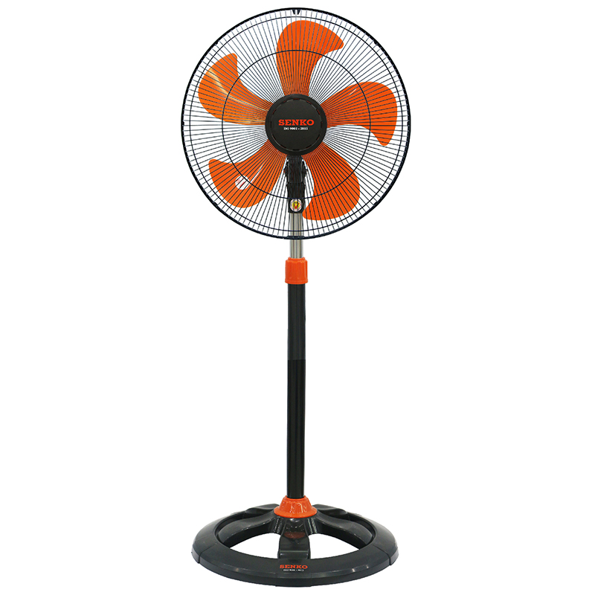
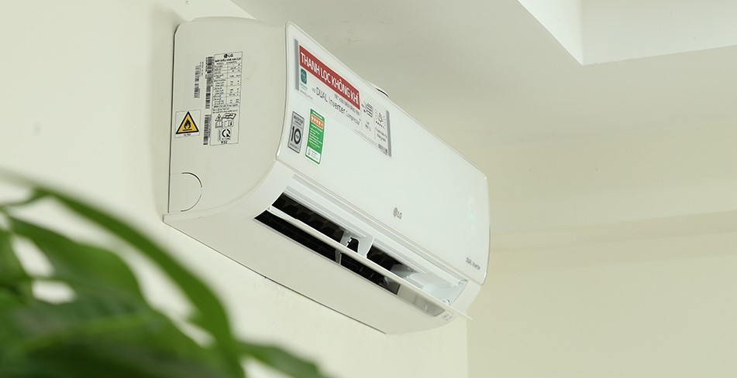
Tăng cường thông khí nơi làm việc
Thông gió
Mở cửa sổ ra vào
Sử dụng quạt
Thường xuyên vệ sinh hệ thống thông gió, quạt, điều hòa

Slide 27
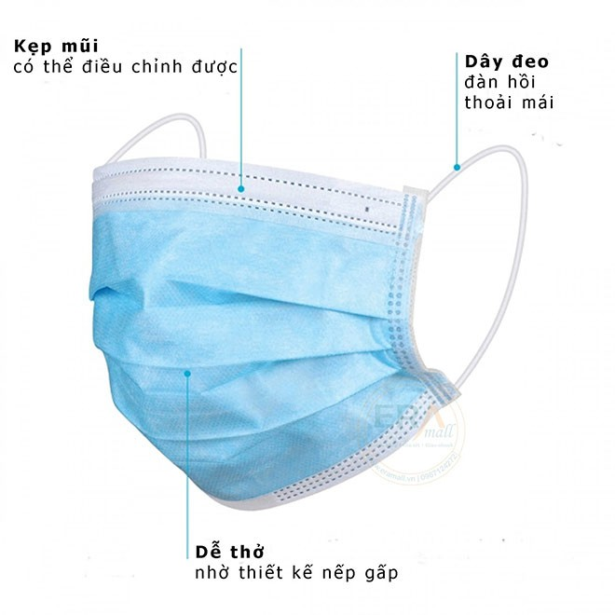
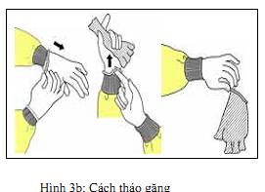
Sử dụng khẩu trang, găng tay đúng cách

Slide 28
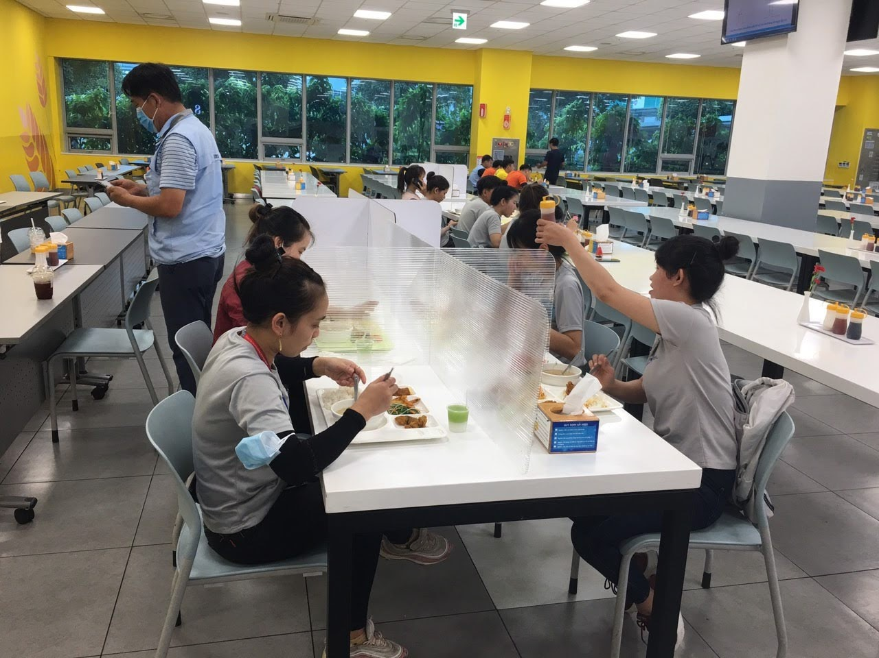
Đảm bảo khoảng cách khi ăn, bố trí ngồi so le, giãn cách, lắp vách ngăn (bằng kính hoặc vật liệu dễ vệ sinh, chiều cao vách phải quá đầu khi ngồi ăn) giữa các vị trí ngồi ăn
Bố trí khu vực rửa tay trước và sau khi ăn. Thực hiện vệ sinh khử khuẩn ngay sau mỗi lượt ăn uống
Có biện pháp hạn chế sử dụng tiền mặt để trả tiền ăn
KHU VỰC CĂNTIN

Slide 29
Các cơ quan doanh nghiệp làm gì khi phát hiện F0
Nếu phát hiện F0 qua xét nghiệm sàng lọc:
Lãnh đạo các cơ quan phải lập tức kích hoạt phương án phòng chống dịch.
Phong tỏa tạm thời toàn bộ đơn vị hoặc khu vực liên quan ca nhiễm.

Slide 30
TRƯỜNG HỢP 1
Xuất hiện trường hợp ho, sốt, đau rát họng, khó thở/ F1/ nguy cơ cao tại nơi làm việc
BƯỚC 1
BƯỚC 2
BƯỚC 3
BƯỚC 4
BƯỚC 5
BƯỚC 6
NLĐ thông báo cho quản lý và cán bộ phụ trách y tế
Thực hiện khử khuẩn tại đơn vị
Lập danh sách người tiếp xúc
Liên lạc với TTYT quận huyện trên địa bàn để được tư vấn, hướng dẫn.
Tổ chức vận chuyển cách ly hoặc yêu cầu cách ly tạm thời chờ kết quả xét nghiệm
CB quản lý yêu cầu những người xung quanh không tiếp xúc, phân luồng đưa đến KV/ phòng cách ly tạm thời đã được bố trí

Slide 31
TRƯỜNG HỢP 2
Xác định mắc COVID-19 tại nơi làm việc
QĐ Phong tỏa tạm thời đơn vị/ khu vực làm việc của ca bệnh dương tính F0
- Cách ly F0 tại chỗ, liên hệ với TTYT quận, huyện. Thực hiện các biện pháp phân luồng, di chuyển cách ly theo quy định.
- Thông báo cho toàn thể NLĐ đang có mặt (5K+ Ở YÊN TẠI CHỖ)
Đơn vị rà soát để khoanh vùng các khu vực có liên quan + KHỬ KHUẨN
Đánh giá mối liên quan dịch tễ của các dây chuyền sản xuất với khu vực có F0
Phối hợp CDC lấy mẫu xét nghiệm cho NLĐ theo nguy cơ
Đơn vị phối hợp với cơ quan y tế truy vết F1, F2 thần tốc – triệt để thông qua quản lý ca làm việc, camera….
Lập danh sách NLĐ là F1,F2 các TH không có mặt tại thời điểm phong toả → gửi DS cho cơ quan Y tế
Notes:
Cơ quan y tế triển khai sớm việc lấy mẫu xét nghiệm bệnh phẩm F1

Slide 32
CHIẾN LƯỢC VACXIN TẠI VIỆT NAM
Mua và nhập khẩu
Chuyển giao công nghệ để sản xuất
Nghiên cứu sản xuất trong nước

Slide 33
Giới thiệu một số loại vacxin phòng covid 19
Vacxin Comilaty do Pfizer – BioNTech sản xuất (Mỹ , Đức)
Vacxin covid 19 Moderna (USA)
Vacxin AstraZeneca (Pháp)
Vacxin Sputnik V (Nga)
( Hiện nay Việt nam đang nghiên cứu sản xuất 4 loại vacxin phòng covid 19, sẽ đưa vào sử dụng trong thời gian tới)

Slide 34
XIN CHÂN THÀNH CẢM ƠN!

